Slide 1
ICLOUD
PUNOI:REDON MEHMETI
ARSIMTARJA:DRITA REXHEPI

Slide 2
PËRMBAJTJA
HYRJE
Përdorimi i iCloud Photos në iPhone
Aktivizimi i iCloud Backup
Kursimi i hapësirës në iPhone
Merrni më shumë hapësirë ruajtëse iCloud
Çfarë është iCloud Magazinimi?
Ndryshimi i cilësimeve të iCloud
Disa foto
Literatura

Slide 3
HYRJE
iCloud i ruan në mënyrë të sigurt fotografitë, videot, dokumentet, rezevimet etj, dhe i përditëson ato automatikisht në të gjitha pajisjet tuaja. Me iCloud, mund të ndani gjithashtu fotografi, kalendarë, shënime, dosje dhe skedarë me shokët dhe familjen tuaj. iCloud ju siguron një llogari emaili dhe 5 GB hapësirë ruajtëse falas për të dhënat tuaja. Për më shumë hapësirë ruajtëse dhe veçori shtesë, mund të abonoheni në iCloud+.
Shënim: Disa funksione të iCloud kanë kërkesa minimale sistemi. Dispozicioni i iCloud dhe i funksioneve të saj ndryshon sipas shtetit dhe rajonit.

Slide 4

Përdorimi i iCloud Photos në iPhone
Mund të përdorni iCloud Photos për t'i mbajtur fotografitë dhe videot në aplikacionin tuaj Photos
të ruajtura në mënyrë të sigurt në iCloud dhe të sinkronizuara në pajisjen tuaj iPhone, iPad, Mac,
Apple TV dhe kompjuterin Windows. Gjithashtu mund të përdorni fotografitë dhe videot tuaja iCloud
në një shfletues uebi. Fotografitë dhe videot që bëni ngarkohen automatikisht dhe ruhen në formatin e
tyre origjinal me rezolucion të plotë. Çdo ndryshim që bëni në koleksionin tuaj të Photos në një pajisje
pasqyrohet edhe në pajisjet tuaja të tjera.

Slide 5

Aktivizimi i iCloud Backup
Prekni Settings më pas prekni [emri juaj].
Prekni iCloud.
Prekni Photos, më pas aktivizoni Sync this iPhone.

Slide 6
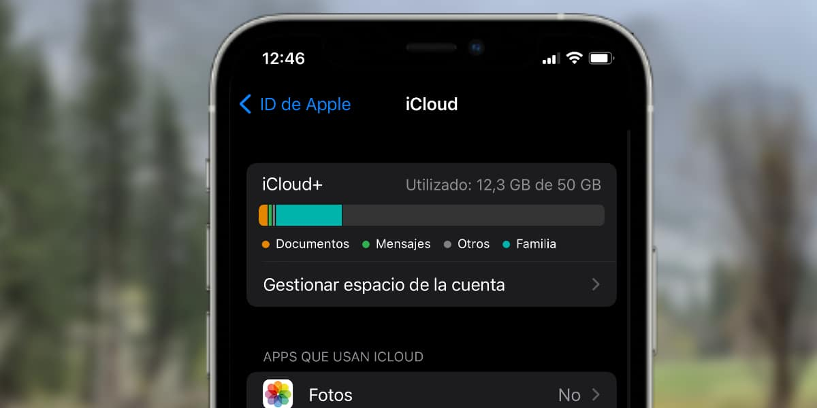
Kursimi i hapësirës në iPhone
iCloud Photos mund t'ju ndihmojnë të përfitoni sa më shumë
nga hapësira ruajtëse në iPhone. Kur është aktivizuar Optimize
iPhone Storage, të gjitha fotografitë dhe videot me rezolucion të
plotë ruhen në iCloud në formatin e tyre origjinal, me versione për
kursimin e hapësirës që mbahen në iPhone për të kursyer hapësirën.
Optimize iPhone Storage është i aktivizuar si parazgjedhje.
Për ta çaktivizuar, shkoni te Settings > [emri juaj] > iCloud >
Photos, pastaj prekni Optimize iPhone Storage

Slide 7
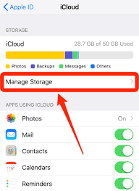
Merrni më shumë hapësirë ruajtëse iCloud
Nëse fotografitë dhe videot tuaja të ngarkuara tejkalojnë planin tuaj të hapësirës ruajtëse, mund të përmirësoni në iCloud+ për më shumë hapësirë ruajtëse dhe veçori shtesë. Shikoni Abonimi tek iCloud+ në iPhone.

Slide 8
Çfarë është iCloud Magazinimi?
Nëse jeni duke përdorur një iPhone, iPad ose iPod touch, është thelbësore të bëni kopje rezervë të pajisjes tuaj për të shmangur humbjen e të dhënave të rëndësishme.
Apple ofron dy opsione rezervë: kopje rezervë të pajisjes dhe iCloud rezervime.
Rezervimet e pajisjes ju lejojnë të ruani një kopje rezervë të pajisjes tuaj në hard diskun e kompjuterit tuaj.
Ndërkohë, iCloud kopjet rezervë ju lejojnë të kopjoni automatikisht pajisjen tuaj në pajisjen tuaj iCloud hapsirë ruajtjeje.

Slide 9
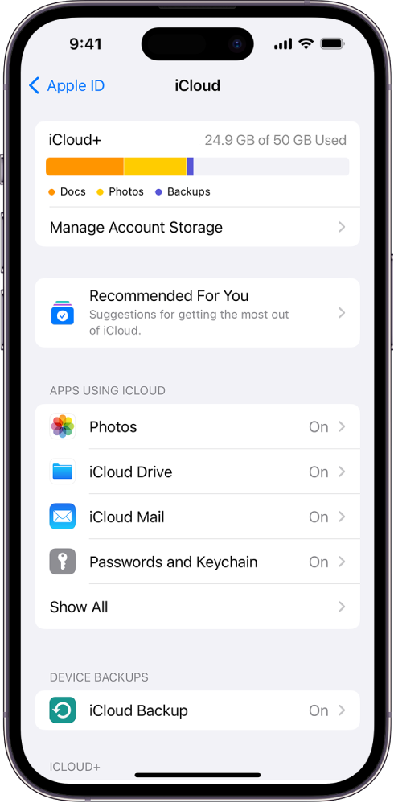
Ndryshimi i cilësimeve të iCloud
1.Shkoni te Settings > [emri juaj] > iCloud.
2.Kryeni një nga më poshtë:
Shihni gjendjen e hapësirës ruajtëse në iCloud.
Aktivizoni funksionet që dëshironi të përdorni, si p.sh. Photos, iCloud Drive dhe iCloud Backup.
Për informacione se si të personalizoni veçoritë e iCloud në pajisjet tuaja të tjera, shikoni Konfigurimi i iCloud dhe ndryshimi i cilësimeve në të gjitha pajisjet tuaja në Udhëzuesin e përdorimit të iCloud.

Slide 10
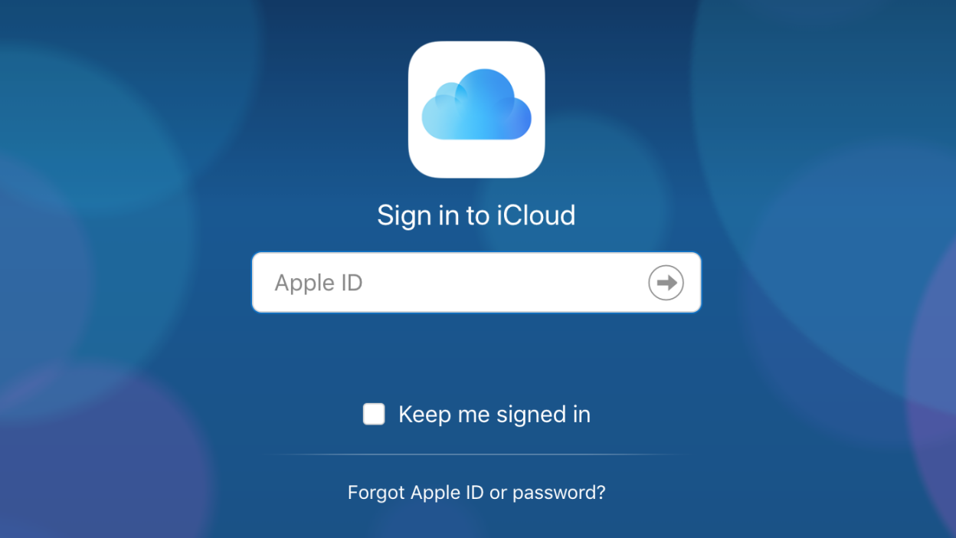


DISA FOTO

Slide 11
LITERATURA
MATERIAL I MARRE NGA INTERNETI.
https://www.google.com/search?sca_esv=7534dc616f2a754b&rlz=1C1GCEA_en__1079__1079&sxsrf=ACQVn0-1aFb6o0WpF7351qMggOpRCEbKEg:1711988620585&q=icloud&tbm=isch&source=lnms&prmd=isvnbz&sa=X&ved=2ahUKEwinqNvMtqGFAxVr-AIHHUNFBqIQ0pQJegQIEhAB&biw=1366&bih=633&dpr=1

Slide 12
FALEMINDERIT
PËR
VËMENDJE!

